Slide 1
巨量資料探勘與統計應用 W06 3/28
資料聚類：分群
資料敘述級
連續資料
分群
布丁布丁吃布丁
http://blog.pulipuli.info/
Notes:
http://pulipulichen.github.io/blogger/posts/2017/03/popup.html?_=&icon=http://blog.codepen.io/wp-content/uploads/2012/06/Button-Fill-Black-Large.png&url=http://codepen.io/pulipuli/full/dvjVmM/
https://docs.google.com/presentation/d/16uPFesaofCaRgMEyRfhIf_QLQnOW7vaqMHzw_hwiL5c/edit?usp=sharing
---------------------
---------------------
「W05 資訊的中心與離度」課程問題發問區
如果同學對於本週上課內容有所問題，歡迎在此發問。
---------------------
課程講義「W05 資訊的中心與離度」已上線
各位同學午安，
「巨量資料探勘與統計應用」本週課程「W05 資訊的中心與離度」教材上線囉。
- iCAN課程網站：http://l.pulipuli.info/fju/105
- 「W05 資訊的中心與離度」課程講義：https://goo.gl/8O4D76
本課程的授課地點與時間如下：
- 授課時間：每週二 E1~E2 (18:40~20:30)
- 授課教室：文開樓4樓電腦教室 LE404B
晚上見！

Slide 2
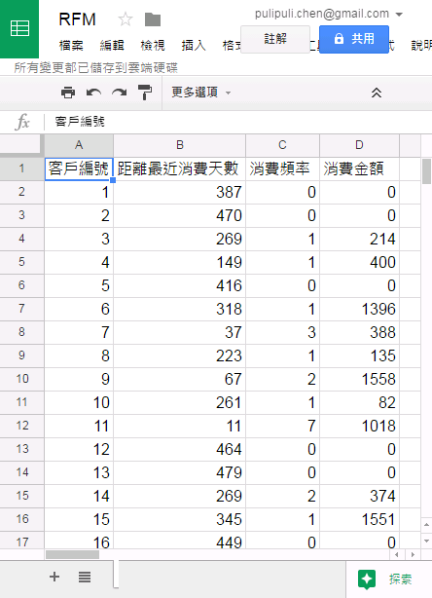
客戶資料庫
RFM模型
客戶筆數：200筆
客戶編號
距離最近消費天數
消費頻率
消費金額
Notes:
對應到後面的k-means例子
先講RFM Bryan's Notes for Big Data & Career: 資料分析鍊金術(七)-消費者分層-RFM模型原理與應用
http://blog.bryanbigdata.com/2014/03/rfm.html
https://www.evernote.com/shard/s4/nl/308055/307d0c41-1c86-4230-907c-18fc92a4d0b4/

Slide 3


看我施展資料敘述級的技巧
統計圖表
均值
離度
Notes:
我會資料敘述級的主要技能了
https://docs.google.com/presentation/d/1GeW5yPbRidUjQg_c1MBLlpq2z0gN8o9s57ySmwiSfEs/edit#slide=id.g1d3dea98f9_0_1

Slide 4
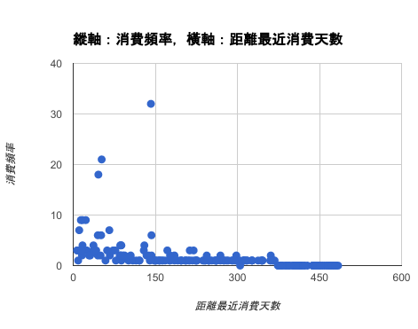
兩個變項怎麼敘述？

Slide 5
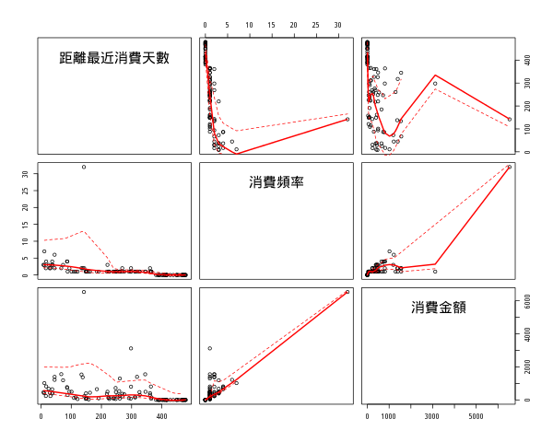

三個變項怎麼敘述？
散佈圖矩陣
http://www.r-web.com.tw/chart/step1.php?method=matrix

Slide 6

本週的老闆
「太複雜了！給我再簡單一點的分析結果！」
Notes:
只有一組均值跟離度，我覺得對他們認識還是不夠多
希望能給我再詳細一點的資料介紹

Slide 7

資料這麼多，要怎麼簡化？
Notes:
我聽過眾數可以有很多個
沒聽過均值跟離度可以很多個啊？

Slide 8
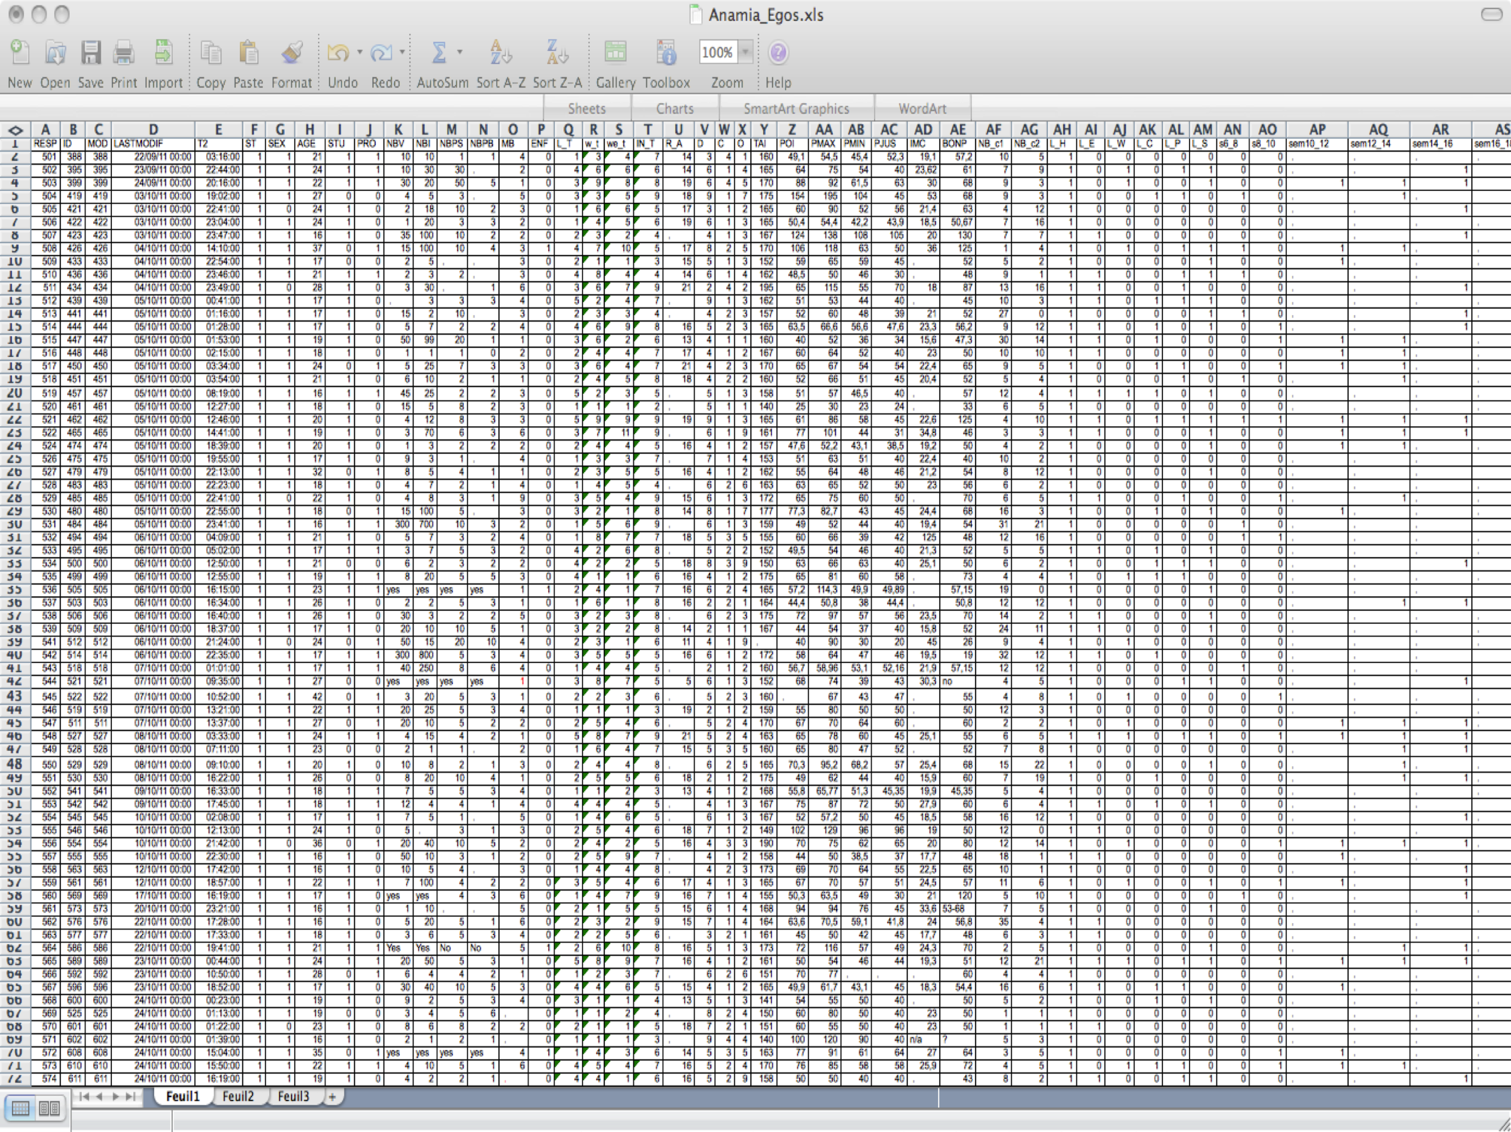


為資料進行分組

Slide 9
本週課程大綱
樞紐分析：RFM模型
實作：RFM模型分析
資料聚類：分群
k平均法介紹
實作：k平均法之群集分析
如何選擇分群數量k？
實作：層疊k平均法之群集分析
課堂練習：誰是足球強國跟弱國？

Slide 10
樞紐分析：RFM模型
Part 1.

Slide 11
客戶資料庫的分析指標
RFM模型
客戶編號CustomerID
R最近一次消費日期 Recency：可聯繫客戶，越小(近)越好
F消費頻率Frequency：客戶忠誠度，越大越好
M消費金額 Monetary：重要貢獻客戶，越大越好
Customer ID | Recency (Day) | Frequency (Number) | Monetary (TL)
1 | 3 | 6 | 540
2 | 6 | 10 | 940
3 | 45 | 1 | 30
4 | 21 | 2 | 64
5 | 14 | 4 | 169
http://wiki.mbalib.com/zh-tw/RFM%E6%A8%A1%E5%9E%8B
Notes:
先講RFM Bryan's Notes for Big Data & Career: 資料分析鍊金術(七)-消費者分層-RFM模型原理與應用
http://blog.bryanbigdata.com/2014/03/rfm.html?m=1
http://wiki.mbalib.com/zh-tw/RFM%E6%A8%A1%E5%9E%8B
RFM可以用來提高客戶的交易次數。業界常用的DM(直接郵寄)，常常一次寄發成千上萬封郵購清單，其實這是很浪費錢的。根據統計(以一般郵購日用品而言)，如果將所有R(Recency)的客戶分為五級，最好的第五級回函率是第四級的三倍，因為這些客戶剛完成交易不久，所以會更註意同一公司的產品信息。如果用M(Monetary)來把客戶分為五級，最好與次好的平均回覆率，幾乎沒有顯著差異。

Slide 12

RFM模型分級：均分為5等分
ID | R | F | M
1 | 3 | 6 | 540
2 | 6 | 10 | 940
3 | 45 | 1 | 30
4 | 21 | 2 | 64
5 | 14 | 4 | 169
ID | R | F | M
1 | 1 | 4 | 2
2 | 2 | 5 | 5
3 | 5 | 1 | 1
4 | 4 | 2 | 3
5 | 3 | 3 | 4
Notes:
先講RFM Bryan's Notes for Big Data & Career: 資料分析鍊金術(七)-消費者分層-RFM模型原理與應用
http://blog.bryanbigdata.com/2014/03/rfm.html?m=1
http://wiki.mbalib.com/zh-tw/RFM%E6%A8%A1%E5%9E%8B
RFM可以用來提高客戶的交易次數。業界常用的DM(直接郵寄)，常常一次寄發成千上萬封郵購清單，其實這是很浪費錢的。根據統計(以一般郵購日用品而言)，如果將所有R(Recency)的客戶分為五級，最好的第五級回函率是第四級的三倍，因為這些客戶剛完成交易不久，所以會更註意同一公司的產品信息。如果用M(Monetary)來把客戶分為五級，最好與次好的平均回覆率，幾乎沒有顯著差異。

Slide 13



RFM模型的應用
從最近消費日期來規劃行銷策略
客戶編號 Customer ID | 最近消費 Recency (Day) | 最近消費 等級(1-5)
1 | 3 | 1
2 | 6 | 2
3 | 45 | 5
4 | 21 | 4
5 | 14 | 3
發送廣告
不發送廣告
http://wiki.mbalib.com/zh-tw/RFM%E6%A8%A1%E5%9E%8B
Notes:
http://wiki.mbalib.com/zh-tw/RFM%E6%A8%A1%E5%9E%8B
RFM可以用來提高客戶的交易次數。業界常用的DM(直接郵寄)，常常一次寄發成千上萬封郵購清單，其實這是很浪費錢的。根據統計(以一般郵購日用品而言)，如果將所有R(Recency)的客戶分為五級，最好的第五級回函率是第四級的三倍，因為這些客戶剛完成交易不久，所以會更註意同一公司的產品信息。如果用M(Monetary)來把客戶分為五級，最好與次好的平均回覆率，幾乎沒有顯著差異。

Slide 14
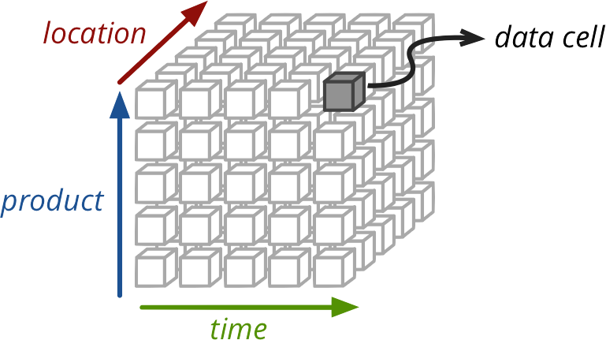

客戶分級
最近
消費日期
R
最重要客戶
消費頻率
F
消費金額 M

Slide 15
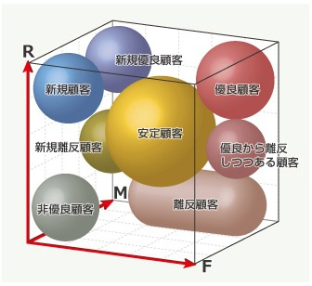
Market Segmentation
市場區隔
ID | R | F | M
1 | 3 | 6 | 540
2 | 6 | 10 | 940
3 | 45 | 1 | 30
4 | 21 | 2 | 64
5 | 14 | 4 | 169
※在此圖中，R指標是越大越好
http://dasanlin888.pixnet.net/blog/post/446378225-%E7%94%A8spss%E4%BE%86%E4%BD%9Crfm%E8%A1%8C%E9%8A%B7%E5%88%86%E6%9E%90(%E4%B8%89)
Notes:
http://wiki.mbalib.com/zh-tw/%E5%B8%82%E5%9C%BA%E5%8C%BA%E9%9A%94

Slide 16
實作：RFM模型分析
Part 2.

Slide 17


使用工具
Google：Google雲端硬碟
https://drive.google.com/drive/
Weka: Weka 3.8 下載
http://blog.pulipuli.info/2017/06/weka-how-to-download-weka-and-install.html

Slide 18
Weka簡介
專為學習資料探勘所開發的Java軟體
開放原始碼的自由軟體，可免費下載與使用
用於研究、教學、應用
包含完整的資料探勘處理流程
含括資料前處理工具、機器學習演算法、評估方法、資訊視覺化繪圖
兼具圖形化的使用者介面與指令列應用工具
易於比較不同機器學習演算法
模組化：易於擴充機器演算法
跨平臺：Windows、Mac OS、Linux

Slide 19

Weka跟SPSS比較
軟體 | Weka | SPSS
資料前處理 | Preprocesses & Filters | Data Preparation
分群 | K-means hierarchical cluster | Direct Marketing
分類 | L48 MultilayerPerceptron | Decision Trees Neural Network
關聯式規則 | Apriori | Modeler
時間序列預測 | timeseriesForecasting | Forecasting
價格 | 免費 | 各功能3萬6到5萬3不等
Notes:
http://dasanlin888.pixnet.net/blog/post/404851939-%E7%94%A8spss%E4%BE%86%E4%BD%9Crfm%E8%A1%8C%E9%8A%B7%E5%88%86%E6%9E%90(%E4%B8%80)
直效行銷
熱區圖
色階
https://support.google.com/docs/answer/78413?co=GENIE.Platform%3DDesktop&hl=zh-Hant

Slide 20
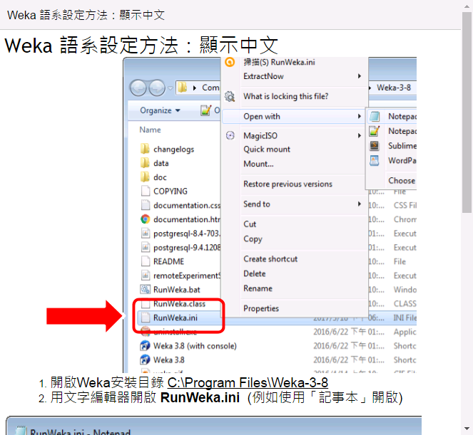
Weka編碼設定：正常顯示中文 (1/2)
Weka語系設定：顯示中文
http://blog.pulipuli.info/2017/06/wekautf8-how-to-process-chinese-data-in.html
Notes:
https://docs.google.com/document/d/1MxhEMxLqMjglkDY_ah849JKe51uBW9jtQLMh23YqbyY/pub

Slide 21
Weka編碼設定：正常顯示中文 (2/2)
開啟Weka安裝目錄 C:\Program Files\Weka-3-8
用文字編輯器開啟 RunWeka.ini (例如使用「記事本」開啟)
把以下設定 fileEncoding=Cp1252 改成 fileEncoding=utf-8
儲存檔案
重新開啟Weka

Slide 22
客戶資料庫
RFM模型
客戶筆數：200筆
客戶編號
距離最近消費天數
消費頻率
消費金額

Slide 23
「幫我找出最近消費、
消費頻率高、
消費金額大的客戶吧！」
Notes:
有沒有更科學的方法呢？
老闆

Slide 24

W06-a. RFM模型分析
建立副本
複製欄位
下載成CSV
開啟Weka ⇨ Explorer
Open file 開啟CSV檔案
選擇篩選器 Discretize
設定篩選器 Discretize: 級距
套用篩選器 Apply
設定篩選器 Discretize: 組號
檢視轉換完成的資料：Edit
儲存資料為CSV：Save
以Google試算表開啟
使用篩選器找到目標分組
Notes:
https://docs.google.com/document/d/1ZfH_29Wv3QW_Y5j2kAVgzvbMJUgMB83MzPNghdxTIHI/edit?usp=sharing

Slide 25

1. 建立副本
實作：RFM模型分析.docx
RFM
Notes:
https://docs.google.com/spreadsheets/d/1GMr8fFVMD8zXBiWuoMSnVnh_Gc2PM1cPwggEUfPGMao/edit?usp=sharing

Slide 26
2. 複製欄位 (1/3)
原始欄位
新增欄位
客戶編號
距離最近消費天數
消費頻率
消費金額
客戶編號
距離最近消費天數
距離最近消費天數_級距
距離最近消費天數_組號
消費頻率
消費頻率_級距
消費頻率_組號
消費金額
消費金額_級距
消費金額_組號

Slide 27
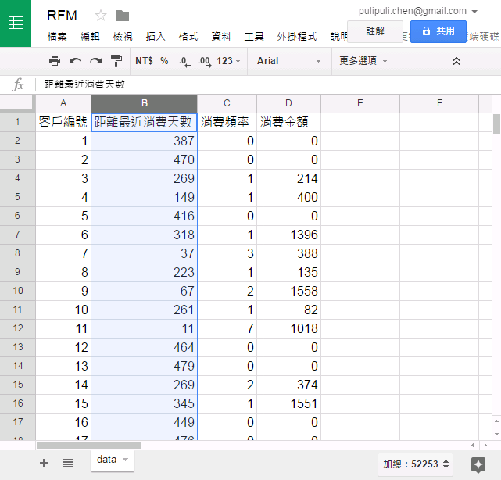
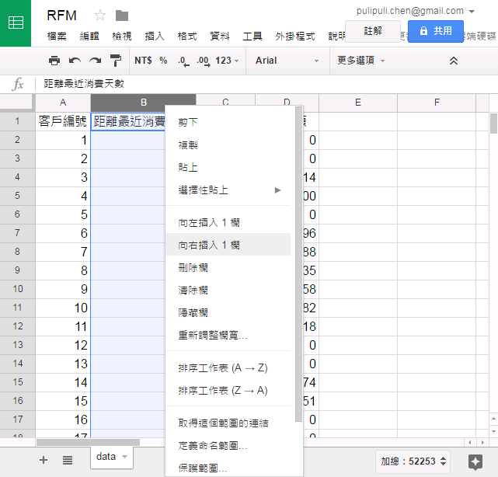
2. 複製欄位 (2/3)
1. 選取⇨複製
2. 向右插入1欄
Ctrl+C
複製

Slide 28
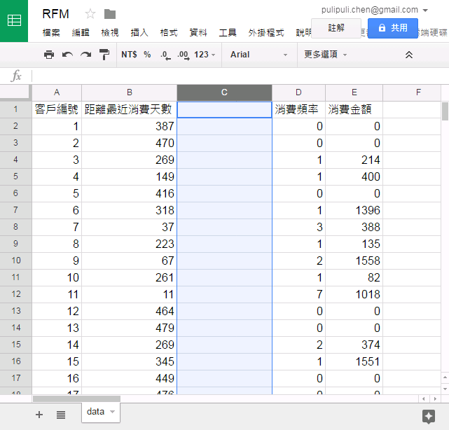
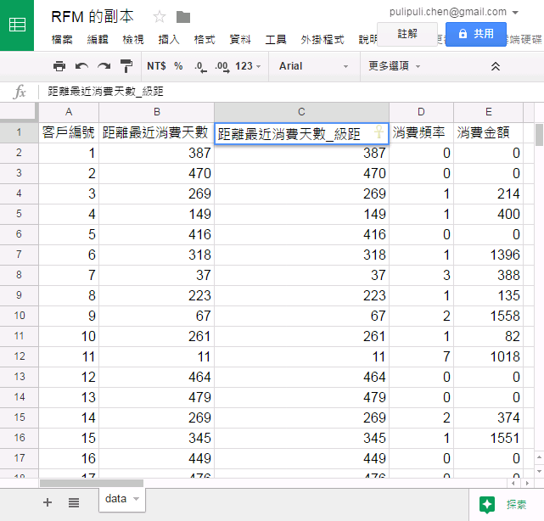
2. 複製欄位 (3/3)
3. 選取空欄⇨貼上
4. 修改欄位名稱，加上「_級距」
Ctrl+C
複製

Slide 29
2. 複製欄位 (3/3)
1. 選取⇨複製
2. 向右插入1欄
3. 選取空欄⇨貼上
Ctrl+C
複製
Ctrl+V
貼上

Slide 30
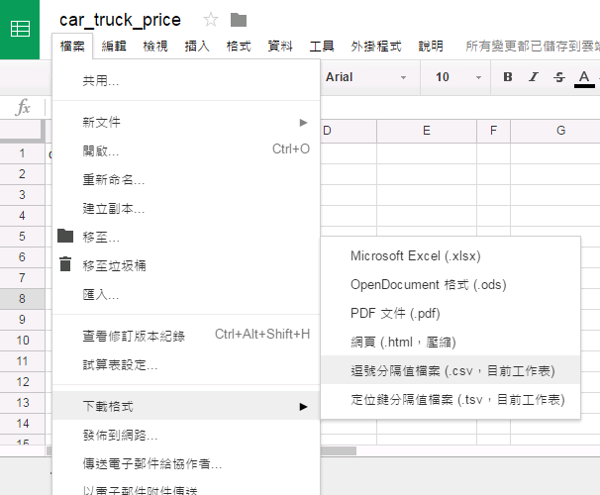
3. 下載成CSV
檔案
下載格式
逗號分隔值檔案 (.csv，目前工作表)
RFM - data.csv

Slide 31

4. 開啟Weka ⇨ Explorer

Slide 32
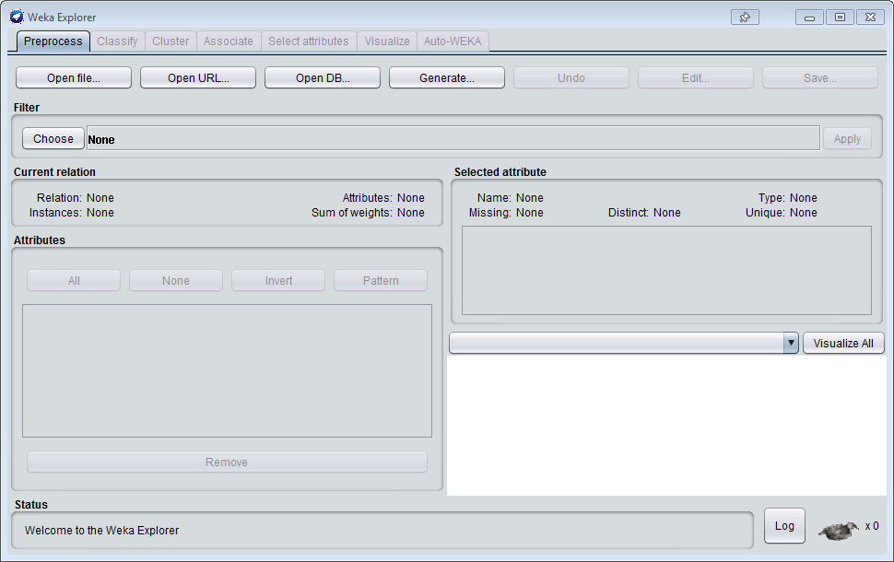
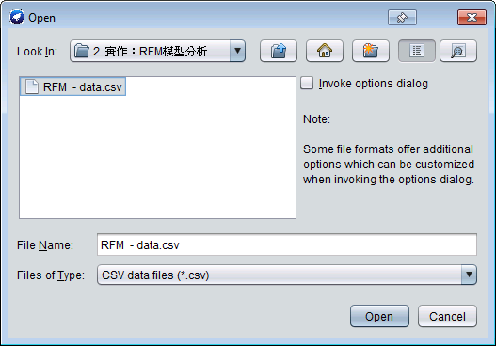
5. Open file 開啟CSV檔案 (1/2)
1
3
2
4

Slide 33
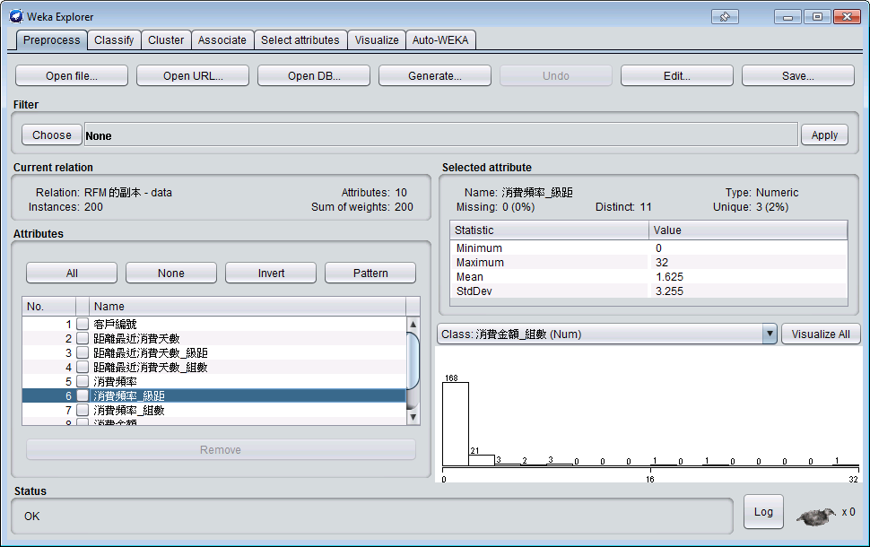
5. Open file 開啟CSV檔案 (2/2) 觀察資料
屬性統計
屬性

Slide 34
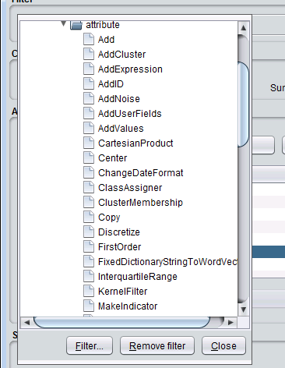
6. 選擇篩選器 Discretize
weka
↪filters
↪unsupervised
↪attribute
↪Discretize

Slide 35
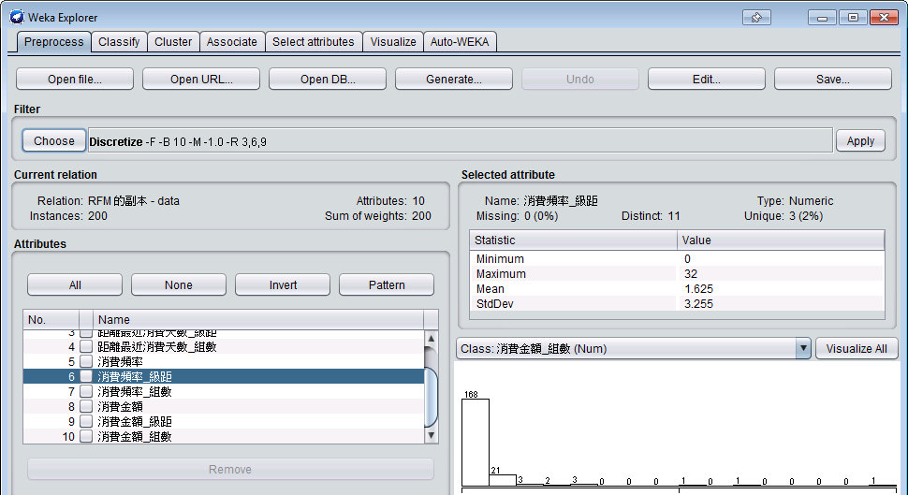

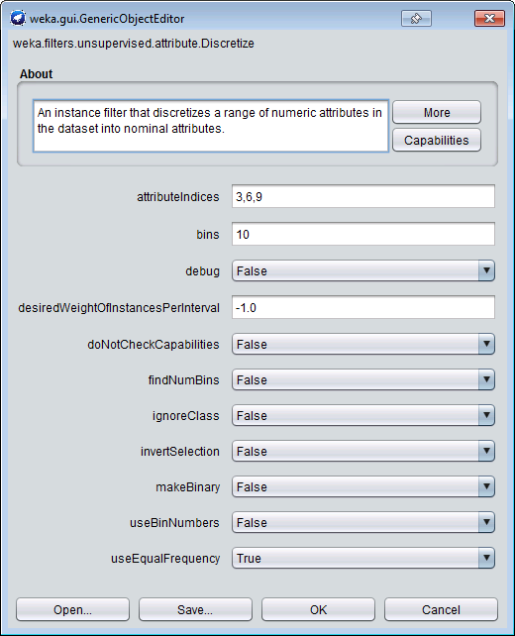
7. 設定篩選器 Discretize: 級距 屬性3,6,9，分成5組，以級距命名(1/4)
!

Slide 36
7. 設定篩選器 Discretize: 級距 屬性3,6,9，分成5組，以級距命名(2/4)
attributeIndices
套用過濾器的屬性編號

Slide 37
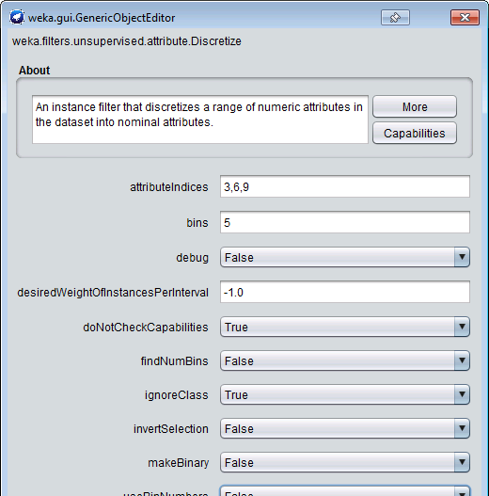
7. 設定篩選器 Discretize: 級距 屬性3,6,9，分成5組，以級距命名(3/4)
bins: 5
分成5組
ignoreClass: True
忽略分類目標

Slide 38
7. 設定篩選器 Discretize: 級距 屬性3,6,9，分成5組，以級距命名(4/4)
useEqualFrequency
True: 各組等人數
False: 組距等長

Slide 39
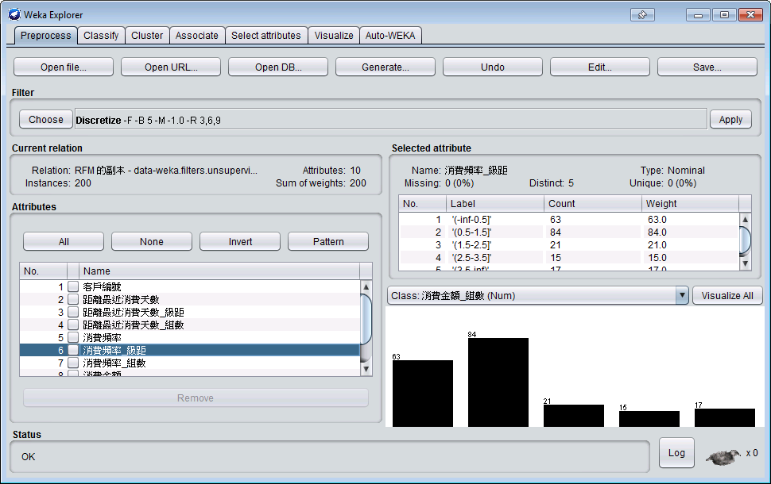
8. 套用篩選器 Apply
改變了

Slide 40
組距 Label (1/2)
Label | Count
'(-inf-0.5]' | 63
'(0.5-1.5]' | 84
'(1.5-2.5]' | 21
'(2.5-3.5]' | 15
'(3.5-inf]' | 17

Slide 41
組距 Label (2/2)
負無限 以上 介於 未滿 0.5
Label
' ( -inf - 0.5 ] '
以上
介於
未滿
負無限

Slide 42
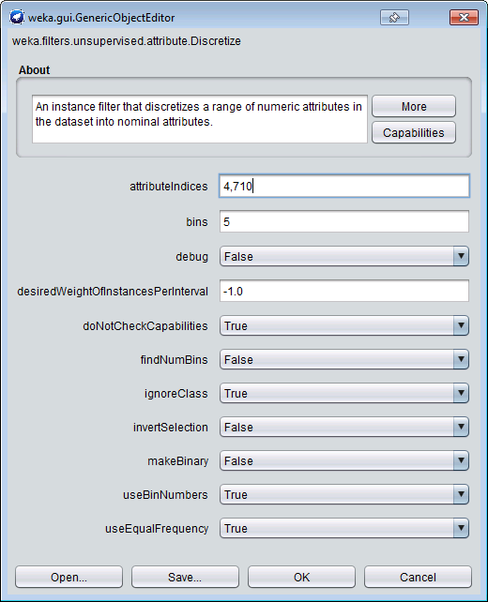
9. 設定篩選器 Discretize: 組號
屬性4,7,10，分成5組，以組號命名 ⇨ 套用
attributeIndicens: 4,7,10
bins: 5
ignoreClass: True
useBinNumbers: True 使用組號命名
useEqualFrequency: True
Label
'B1of5'
5組中的
第一組

Slide 43
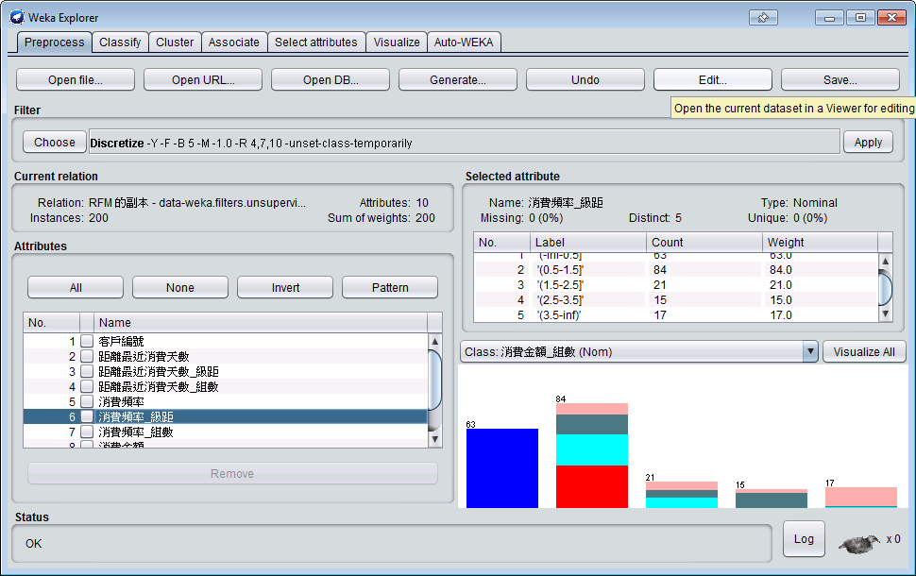
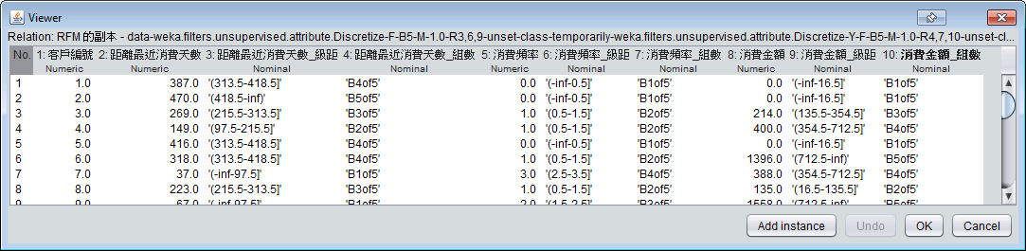
10. 檢視轉換完成的資料：Edit
手殘救星
復原
編輯/檢視

Slide 44
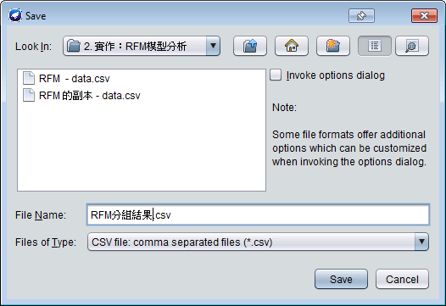
11. 儲存資料為CSV：Save
1
Save 儲存
File Name: 分組結果.csv
Files of Type: *.csv
Save
2
3
分組結果.csv
4

Slide 45
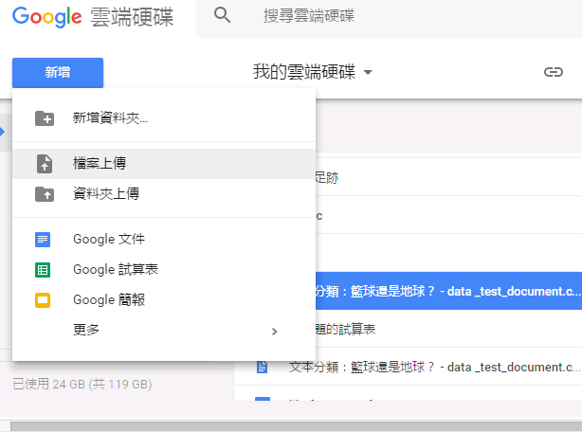
12. 以Google試算表開啟 (1/2) 上傳
分組結果.csv

Slide 46
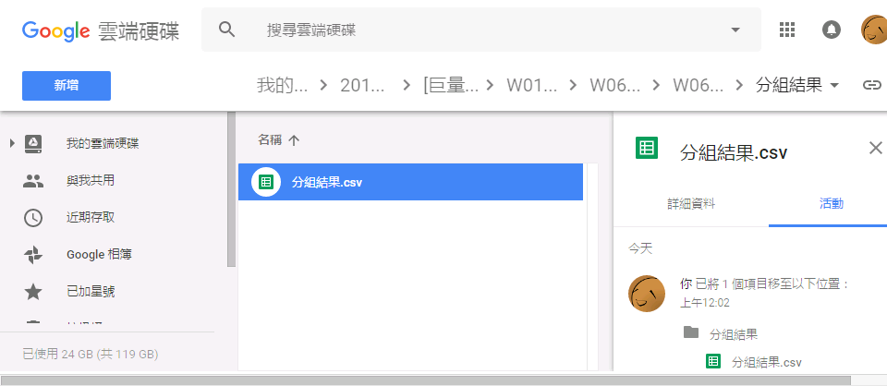
12. 以Google試算表開啟 (2/2) 開啟
!
❌2

Slide 47
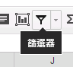
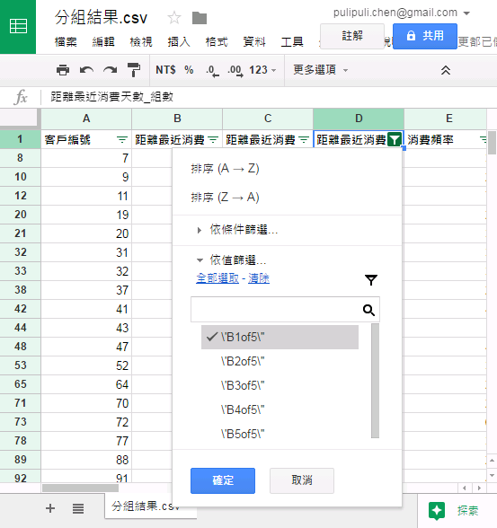
13. 使用篩選器找到目標分組
!
距離最近消費天數_組號：\'B1of5\'' (越近越好)
消費頻率_組號：\'B5of5\''
消費金額_組號：\'B5of5\''

Slide 48

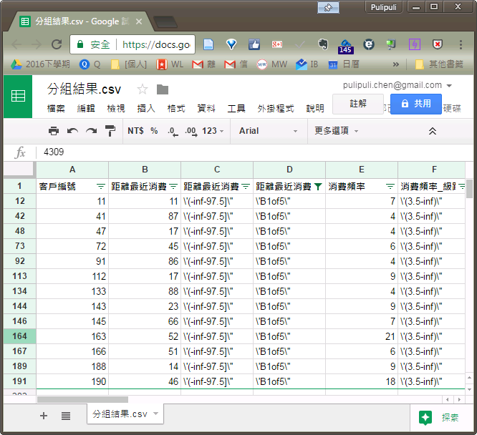
W06-a. RFM模型分析
上機實作
分組結果
篩選結果

Slide 49
資料聚類：分群
Part 3.
Notes:
分群
曾憲雄 - 資料探勘

Slide 50

到底有幾組？
最近日期R
消費頻率F
消費金額M
5
5
5
❌
❌
=125組

Slide 51

怎麼區隔市場？
憑我多年來深耕市場
擁有豐富客戶交流經驗
交給我判斷準沒錯！
資深業務
Notes:
市場人員的專業

Slide 52
靠直覺？慢慢看？
「有沒有更快的分組方法？」
Notes:
有沒有更科學的方法呢？
老闆

Slide 53

資料探勘三大議題
分群
W06
分類
W14, W16
關聯式規則
W17
Notes:
資料探勘三大議題

Slide 54
線上購物網站的
使用者族群與消費能力
會員編號 | 年齡 | 平均月收入 (千)
1 | 20 | 20
2 | 21 | 26
3 | 22 | 25
4 | 41 | 30
5 | 43 | 32
6 | 52 | 40
7 | 55 | 38
要怎麼描述這群人呢？
能不能從這些資料 看出什麼特徵呢？

Slide 55
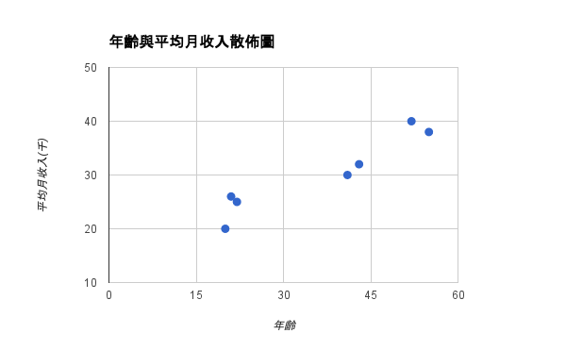
散佈圖探索性分析 (1/2)
會員 | 年齡 | 平均月收入 (千)
1 | 20 | 20
2 | 21 | 26
3 | 22 | 25
4 | 41 | 30
5 | 43 | 32
6 | 52 | 40
7 | 55 | 38

Slide 56
散佈圖探索性分析 (2/2)
會員 | 年齡 | 平均月收入 (千)
1 | 20 | 20
2 | 21 | 26
3 | 22 | 25
4 | 41 | 30
5 | 43 | 32
6 | 52 | 40
7 | 55 | 38

Slide 57
群集分析的概念與目的
將資料集合中的資料記錄(資料點)加以分群成數個群集(cluster)
使得每個群集中的資料點間相似程度高於與其它群集中資料點的相似程度
從群集結果推論出有用、隱含、令人感興趣的特性和現象
不相似
相似
Notes:
資料點x2=<21,26>

Slide 58






發掘消費者之間的隱藏關聯
衣服種類？
顏色？髮型？
群集分析
相似程度高
相似程度低

Slide 59
資料點的表示法
會員 | 年齡 | 平均月收入 (千)
1 | 20 | 20
2 | 21 | 26
3 | 22 | 25
4 | 41 | 30
5 | 43 | 32
6 | 52 | 40
7 | 55 | 38
資料點x₂=<21,26>

Slide 60
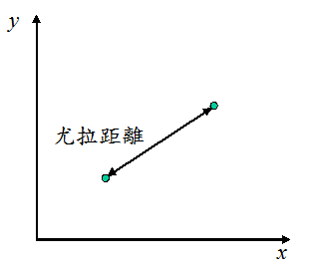
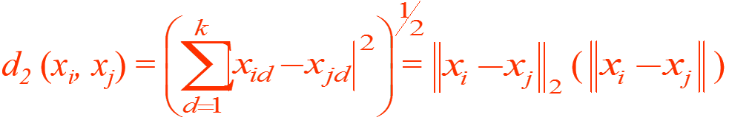
相似度的計算
歐基里得距離 (Euclidean distance)
資料點x_{i}=<x_{i1},x_{i2},...,x_{ik}>和資料點x_{j}=<x_{j1},x_{j2},...,x_{jk}> 之間的歐基里得距離算法

Slide 61
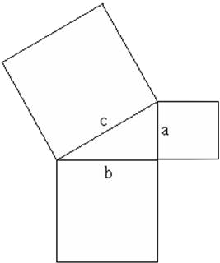
畢氏定理⇨歐基里得距離
c²=a²+b²

Slide 62
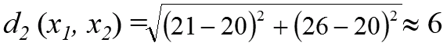
歐基里得距離計算
x₂=<21,26>
會員 | 年齡 | 平均月收入 (千)
1 | 20 | 20
2 | 21 | 26
x₁=<20,20>
會員x₁=<20, 20> 與 會員x₂=<21, 26>
之間的歐基里得距離為：

Slide 63
群集分析的演算法
分割式分群法
非分割式分群法
k平均法 (k-means method)
k物件法 (k-medoids method)
反覆自我組織分析技術 (Iterative Self-Organ-izing Data Analysis Technique, ISODATA)
階層式分群法 (hierarchical method)
密集度為導向的分群法(density-based algorithm)

Slide 64
k平均法介紹
Part 4.

Slide 65
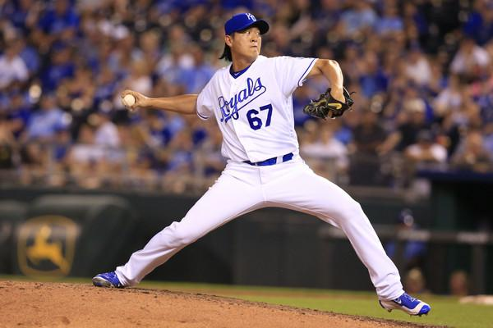
k?
http://sports.ettoday.net/news/753738

Slide 66
「k」=3，3個分群
3
1
2

Slide 67
群集中心：每個分群的平均數
中心

Slide 68
將資料點分成k個分群 各分群的群集中心與其資料點距離最短
距離短
距離長

Slide 69
k平均法的流程
輸入：資料集合、使用者定義之群集數量k
輸出：k個互不交集的群集
隨機從資料集合中選擇任k個資料點當作起始k群的群集中心
利用相似度計算公式，將資料點分別歸屬到距其最近之群集中心所屬的群集，形成k個群集。
利用各群集中所含的資料點，重新計算各群集之群集中心點
條件判斷：
假如由步驟3所得到各群之群集中心與之前所計算之群集中心相同，則表示分群結果已穩定，並結束此處理程序並輸出各群結果
否則回到步驟2繼續執行

Slide 70
起始輸入
年齡與月收入資料集合
使用者定義之群集數量k = 3

Slide 71
1-1. 起始設置
隨機選擇任k個資料點當作起始k群的群集中心

Slide 72
1-2. 形成群集
利用相似度計算公式， 將資料點分別歸屬到距其最近之群集中心所屬的群集， 形成k=3個群集。

Slide 73
1-3. 計算群集中心
利用各群集中所含的資料點，重新計算各群集之群集中心點
!
!

Slide 74
1-4. 結束條件判斷
現在的群集中心與之前的群集中心不同，故繼續執行
!
!

Slide 75
2-2. 形成群集
利用相似度計算公式， 將資料點分別歸屬到距其最近之群集中心所屬的群集， 形成k=3個群集。
!
!

Slide 76
2-3. 計算群集中心
利用各群集中所含的資料點，重新計算各群集之群集中心點
!
!

Slide 77
2-4. 結束條件判斷
現在的群集中心與之前的群集中心不同，故繼續執行
!

Slide 78
3-3. 計算群集中心
利用各群集中所含的資料點，重新計算各群集之群集中心點
(此階段沒改變)

Slide 79

3-4. 結束條件判斷
現在的群集中心與之前的群集中心相同，完成分群動作

Slide 80

關鍵就是那個
k=3
交給我吧！
資深業務

Slide 81
實作：k平均法之群集分析
Part 5.

Slide 82
客戶資料庫
RFM模型
客戶筆數：200筆
客戶編號
距離最近消費天數
消費頻率
消費金額
Notes:
老闆
有人買車、有人不買，我想知道這群顧客到底是怎樣？

Slide 83

W06-b.
k平均法之群集分析
建立副本
下載CSV資料
開啟Weka ⇨ Explorer
Open file 開啟CSV檔案
選擇篩選器 AddCluster
設定篩選器：忽略變項
選擇分群演算法
設定分群演算法
套用篩選器 Apply
儲存資料為CSV：Save
開啟K平均法分群結果分析器
開啟分群結果檔案
觀察分析結果
Notes:
https://docs.google.com/document/d/1hUqHNhEK1QMSK1PVZkXfqdf34yNkTLG7Lbp_ZOBuJN4/edit?usp=sharing

Slide 84
步驟1~4
(或是繼續W06-a的進度)
建立副本
下載CSV資料
開啟Weka ⇨ Explorer
Open file開啟CSV檔案
[weka的explorer]

Slide 85
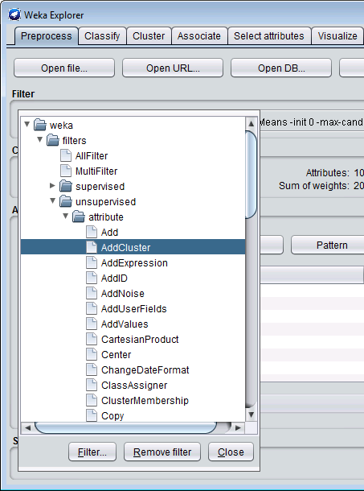
5. 選擇篩選器 AddCluster
weka
↪filters
↪unsupervised
↪attribute
↪AddCluster

Slide 86
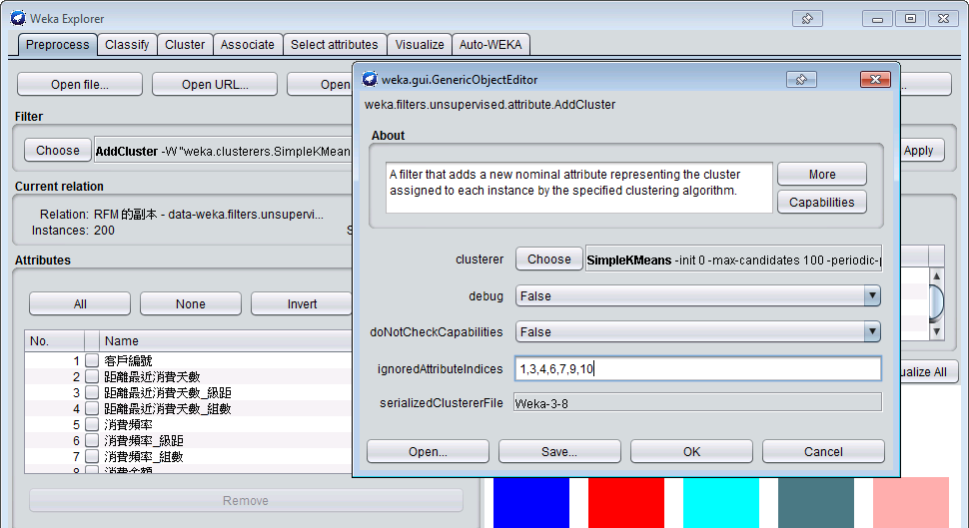
6. 設定篩選器：忽略變項 AddCluster⇨ignoredAttributeIndices
!
不拿來分群的變項

Slide 87
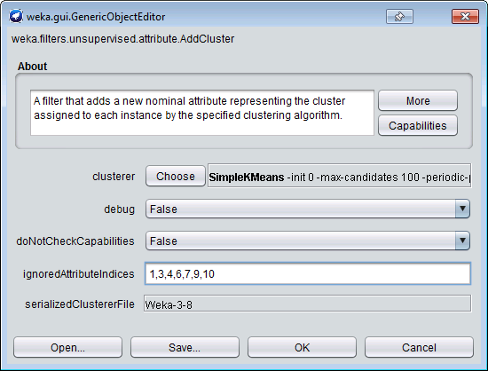
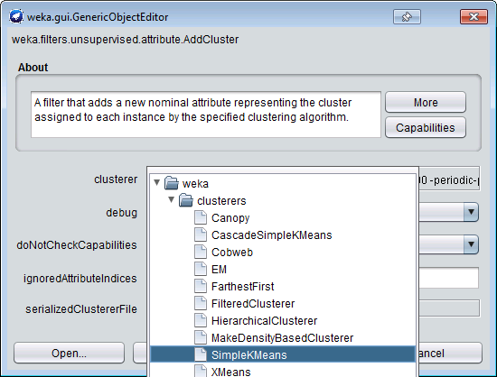
7. 選擇分群演算法 AddCluster⇨cluster⇨SimpleKMeans

Slide 88
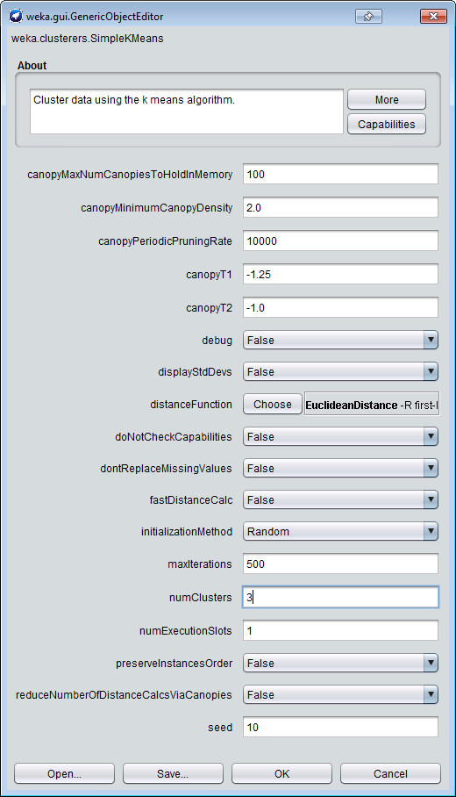
8. 設定分群演算法 SimpleKMeans⇨numClusters
!
numClusters: 3

Slide 89
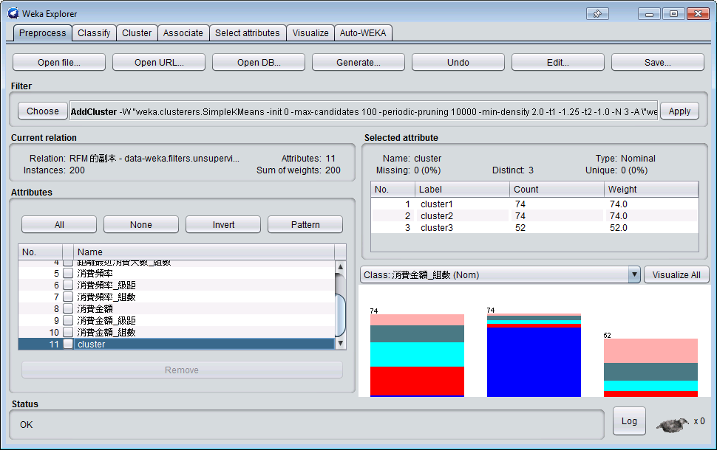
9. 套用篩選器 Apply
分成3群
新增加的屬性
Cluster

Slide 90
10. 儲存資料為CSV：Save
分群結果.csv

Slide 91
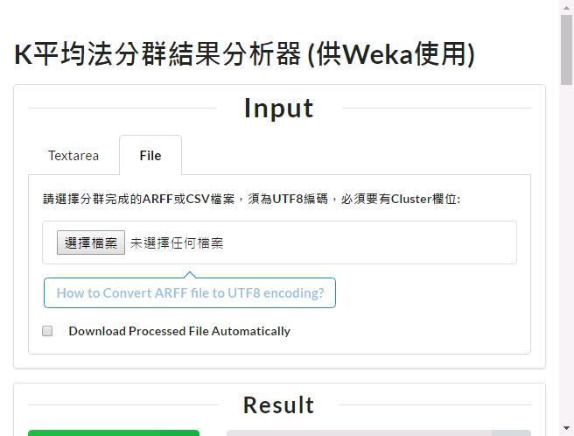
11. 開啟K平均法分群結果分析器
K平均法分群結果分析器
https://pulipulichen.github.io/Weka-K-Means-Cluster-Result-Analyzer/
Notes:
https://pulipulichen.github.io/jieba-js/weka/simple-kmeans

Slide 92
12. 開啟分群結果檔案
分群結果.csv

Slide 93
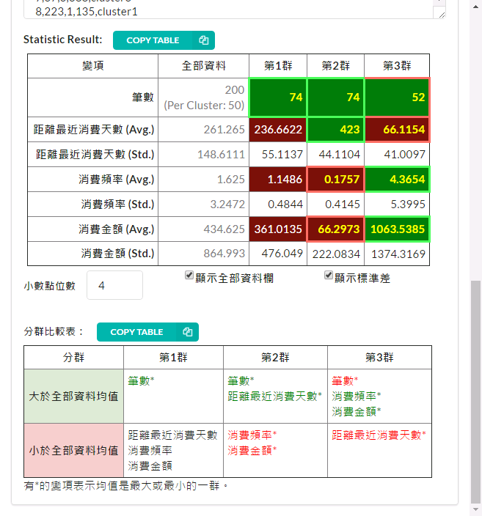
13. 觀察分析結果 (1/2)
全部資料 vs. 各分群
筆數
屬性 (Avg.): 平均數
屬性 (Std.): 標準差
綠色格子：高於 全部資料平均值
紅色格子：低於 全部資料平均值

Slide 94
13. 觀察分析結果 (2/2)
第3群
消費頻率較高
消費金額較高
最近消費較近
第2群
最近消費較遠
消費頻率較低
消費金額較低

Slide 95
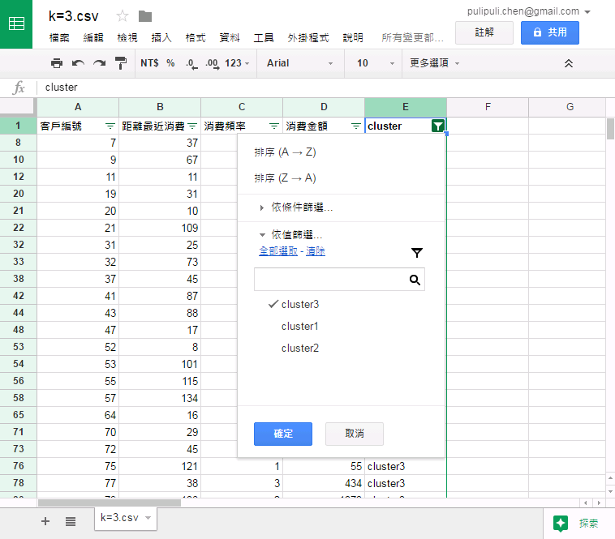
觀察分群中的客戶
分群結果.csv

Slide 96
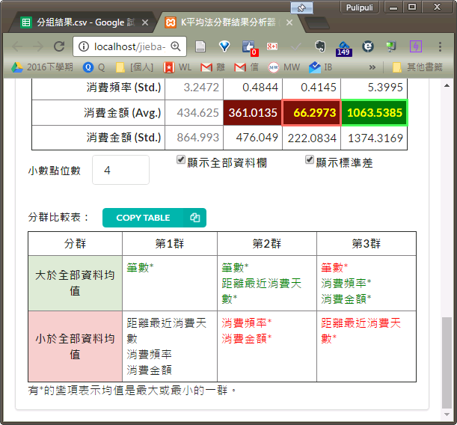
W06-b.
k平均法之群集分析
上機實作
分群比較

Slide 97
要用哪種分組方法好呢？
RFM分組法
k平均法
容易理解
分組數量過多，部分組別可能沒有人
分組做法較抽象
做法簡單，可控制分組數量
分組結果有時難以預期

Slide 98
結合敘述統計
統計圖表
均值
離度

Slide 99
如何選擇分群數量k？
Part 6.

Slide 100
如何選擇分群數量k？
星爆氣流斬！
資深業務

Slide 101

分群數量經驗法則
k=特徵的數量
k不要超過7個
距離最近消費天數
消費頻率
消費金額
共有3種特徵，k=3
可能找到各分群 對應一種較強屬性的結果
7±2

Slide 102
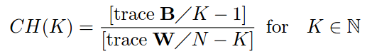
評估分群品質
CH指標 (Calinski-Harabasz)
Notes:
best K - Calinski-Harabasz.PDF
Calinski-Harabasz
The cluster index of Calinski and Harabasz [2] is calculated using the following equation:
C H (K ) = [trace BK − 1]
[trace WN − K ] for K ∈ N (8)
where B denotes the error sum of squares between diﬀerent clusters (inter-cluster)
trace B =
K
X
k=1
|Ck| k C k − x k2 (9)
and W the squared diﬀerences of all objects in a cluster from their respective cluster center
(intra-cluster)
trace W =
K
X
k=1
N
X
i=1
wk,i k xi − Ck k2 (10)
Calculated for each possible cluster solution the maximal achieved index value indicates the
best clustering of the data. The important characteristic of the index is the fact that on the
one hand trace W will start at a comparably large value. With increasing number of clusters
K , approaching the optimal clustering solution in K ∗ groups, the value should signiﬁcantly
decrease due to an increasing compactness of each cluster. As soon as the optimal solution
is exceeded an increase in compactness and thereby a decrease in value might still occur; this
decrease, however, should be notably smaller. On the other hand, trace T should behave in
the opposite direction, getting higher as the number of clusters K increases, but should also
reveal a kind of softening in its rise if K gets larger than K ∗.

Slide 103
trace B：各群之間的距離 (越大越好)
群集中心的中心
Notes:
best K - Calinski-Harabasz.PDF
Calinski-Harabasz
The cluster index of Calinski and Harabasz [2] is calculated using the following equation:
C H (K ) = [trace BK − 1]
[trace WN − K ] for K ∈ N (8)
where B denotes the error sum of squares between diﬀerent clusters (inter-cluster)
trace B =
K
X
k=1
|Ck| k C k − x k2 (9)
and W the squared diﬀerences of all objects in a cluster from their respective cluster center
(intra-cluster)
trace W =
K
X
k=1
N
X
i=1
wk,i k xi − Ck k2 (10)
Calculated for each possible cluster solution the maximal achieved index value indicates the
best clustering of the data. The important characteristic of the index is the fact that on the
one hand trace W will start at a comparably large value. With increasing number of clusters
K , approaching the optimal clustering solution in K ∗ groups, the value should signiﬁcantly
decrease due to an increasing compactness of each cluster. As soon as the optimal solution
is exceeded an increase in compactness and thereby a decrease in value might still occur; this
decrease, however, should be notably smaller. On the other hand, trace T should behave in
the opposite direction, getting higher as the number of clusters K increases, but should also
reveal a kind of softening in its rise if K gets larger than K ∗.

Slide 104
trace W：群內各點的距離 (越小越好)
Notes:
best K - Calinski-Harabasz.PDF
Calinski-Harabasz
The cluster index of Calinski and Harabasz [2] is calculated using the following equation:
C H (K ) = [trace BK − 1]
[trace WN − K ] for K ∈ N (8)
where B denotes the error sum of squares between diﬀerent clusters (inter-cluster)
trace B =
K
X
k=1
|Ck| k C k − x k2 (9)
and W the squared diﬀerences of all objects in a cluster from their respective cluster center
(intra-cluster)
trace W =
K
X
k=1
N
X
i=1
wk,i k xi − Ck k2 (10)
Calculated for each possible cluster solution the maximal achieved index value indicates the
best clustering of the data. The important characteristic of the index is the fact that on the
one hand trace W will start at a comparably large value. With increasing number of clusters
K , approaching the optimal clustering solution in K ∗ groups, the value should signiﬁcantly
decrease due to an increasing compactness of each cluster. As soon as the optimal solution
is exceeded an increase in compactness and thereby a decrease in value might still occur; this
decrease, however, should be notably smaller. On the other hand, trace T should behave in
the opposite direction, getting higher as the number of clusters K increases, but should also
reveal a kind of softening in its rise if K gets larger than K ∗.

Slide 105
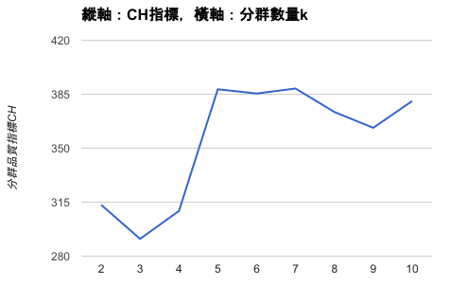
分群數量k與CH指標的變化
k=7
CH=388.69
Notes:
k CH
2 313.26
3 291.19
4 309.27
5 388.2
6 385.46
7 388.69
8 373.47
9 363.22
10 380.55

Slide 106

在Weka中使用CH指標分群
層疊k平均法
Cascade
SimpleKMeans

Slide 107
實作：層疊k平均法之群集分析
Part 7.

Slide 108
客戶資料庫
RFM模型
客戶筆數：200筆
客戶編號
距離最近消費天數
消費頻率
消費金額

Slide 109
W06-c. 層疊k平均法之群集分析
開啟Weka套件管理器
安裝層疊k平均法
開啟Explorer
開啟CSV檔案
Filter ⇨ AddCluster
設定忽略變項
選擇分群演算法CascadeSimpleKMeans
設定分群演算法
套用篩選器 Apply
儲存資料為CSV：Save
開啟K平均法分群結果分析器
開啟分群結果檔案
觀察分析結果
上傳分群結果到Google雲端硬碟(共享連結)
Notes:
https://docs.google.com/document/d/1R3X32HYhg-SbExYaJoDNj0SCanXIormo6MCW67-tjgU/edit?usp=sharing

Slide 110
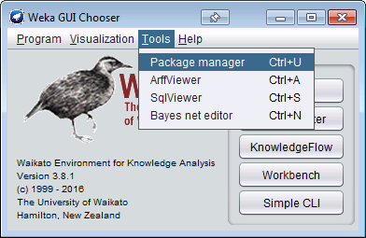
1. 開啟Weka套件管理器 Tool ⇨ Package manager

Slide 111
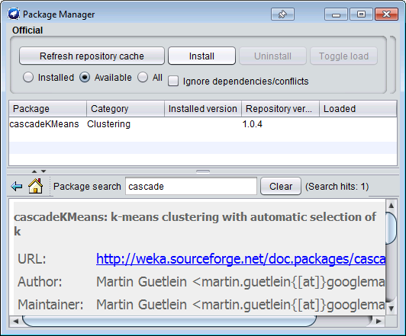
2. 安裝層疊k平均法
cascadeKMeans
3
2
cascadeKMeans

Slide 112
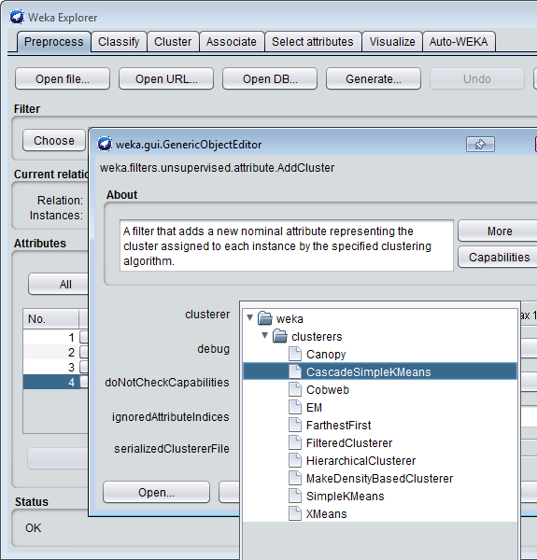
步驟3~7
開啟Explorer
開啟CSV檔案
Filter ⇨ AddCluster
設定忽略變項
選擇分群演算法CascadeSimpleKMeans

Slide 113

8. 設定分群演算法 CascadeSimpleKMeans
最大的分群數量 maxNumClusters: 15
最小的分群數量 minNumClusters: 2

Slide 114

9~14步驟
套用篩選器 Apply
儲存資料為CSV：Save
開啟K平均法分群結果分析器
開啟分群結果檔案
觀察分析結果
上傳分群結果到Google雲端硬碟(共享連結)

Slide 115

W06-c.
層疊k平均法之群集分析
上機實作
分群比較

Slide 116
課堂練習：誰是足球強國跟弱國？
Part 8.

Slide 117

亞洲足球國家隊伍
大型賽盃排名戰績
筆數：16筆
類別資料:
國家
連續資料:
2006世界盃排名
2010世界盃排名
2007亞洲盃排名
Z4
敞篷跑車
數字越小
越厲害
http://www.cnblogs.com/leoo2sk/archive/2010/09/20/k-means.html
Notes:
http://www.cnblogs.com/leoo2sk/archive/2010/09/20/k-means.html
http://images.cnblogs.com/cnblogs_com/leoo2sk/WindowsLiveWriter/kkKmeansandderivatives_B926/1_3.png

Slide 118
資料處理：世界盃的排名數值
進入決賽：取其最終排名
打入預選賽十強：40
未打入預選賽：50
http://www.cnblogs.com/leoo2sk/archive/2010/09/20/k-means.html

Slide 119
資料處理：亞洲盃的排名數值
前四強：取其排名
前八強：5
十六強：9
未進入預算賽：17
http://www.cnblogs.com/leoo2sk/archive/2010/09/20/k-means.html

Slide 120
W06-d.
誰是足球強國跟弱國？
下載「足球排行.csv」
Weka ⇨ Explorer ⇨ Open File
Filter ⇨ AddCluster
設定忽略變項：1
選擇分群演算法 SimpleKMeans
設定分群演算法 numClusters: 3
套用篩選器 ⇨ 儲存為CSV
K平均法分群結果分析器 ⇨ 觀察分群結果
Notes:
https://docs.google.com/document/d/1h3r-3q0SXd59Hd1hb7e-NtRAAluo437nSndx6PiJfKo/edit?usp=sharing

Slide 121

W06-d.
誰是足球強國跟弱國？
上機實作
分群比較

